Slide 1






Chào mừng quý thầy cô về dự thăm lớp

Slide 2

KHỞI ĐỘNG

Slide 3

Xem video và nêu hiểu biết của em về bộ phim đang được nhắc tới trong video?
A. Thuỷ hử
B. Tam Quốc chí
C. Tây du kí

Slide 4







Bài 4
Trung Quốc từ thế kỷ VII đến thế kỷ XIX (t2)

Slide 5


3. Sự phát triển kinh tế thời Minh - Thanh

Slide 6
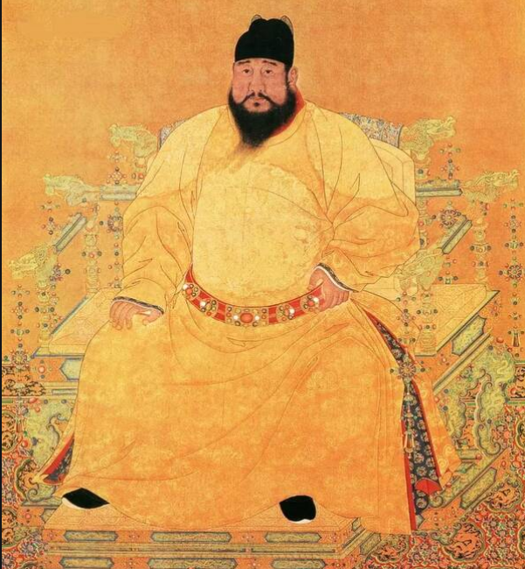
Sáng lập
Minh Thái Tổ Chu Nguyên Chương
Từ năm 1368 đến năm 1644
Thời gian
Kinh đô
Minh Thái Tổ Chu Nguyên Chương định đô tại phủ Ứng Thiên

Slide 7
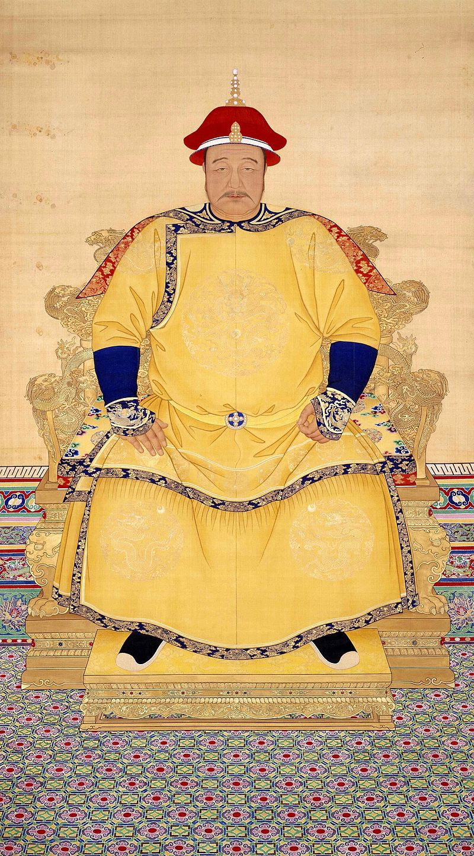
Sáng lập
Hoàng Thái Cực
Từ năm 1636 đến năm 1912
Thời gian
Kinh đô
Tử cấm thành, Bắc Kinh

Slide 8
3. Sự phát triển kinh tế thời Minh - Thanh
? Trình bày những biểu hiện nổi bật về sự phát triển kinh triển triển kinh tế dưới thời Minh - Thanh ?
Lĩnh vực | Biểu hiện nổi bật
Nông nghiệp
Thủ công nghiệp
Thương nghiệp
Ngoại thương
Phiếu học tập

Slide 9
3. Sự phát triển kinh tế thời Minh - Thanh
BÁO CÁO SẢN PHẨM

Slide 10
3. Sự phát triển kinh tế thời Minh - Thanh
? Trình bày những biểu hiện nổi bật về sự phát triển kinh triển triển kinh tế dưới thời Minh - Thanh ?
Lĩnh vực | Biểu hiện nổi bật
Nông nghiệp
Thủ công nghiệp
Thương nghiệp
Ngoại thương
Phiếu học tập

Slide 11
Nhóm 3
THÀNH VIÊN
Đỗ Thùy Dương
Lê Ngọc Dũng
Nguyễn Hải Đăng
Đỗ Tấn Dũng
Đỗ Anh Đức
Hoàng Văn Bách
Nguyễn Thái Bình Dương
Nguyễn Thị Thùy Dương
Lê Hồng Khánh Linh
Lê Thị Thu Hương
Lê Khánh Ngọc A
Lớp: 7A1
Môn: Lịch sử

Slide 12
Mục lục
02
01
03
04
Nông nghiệp
Thủ công nghiệp
Thương nghiệp
Ngoại thương

Slide 13
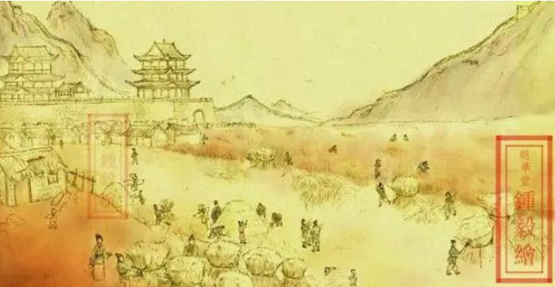
1
Nông nghiệp

Slide 14
Nông nghiệp
1
2
3
Bước tiến về kĩ thuật gieo trồng
Sản lượng lương thực tăng nhiều
Diện tích trồng trọt vượt xa thời kì trước

Slide 15
02
Thủ công nghiệp

Slide 16
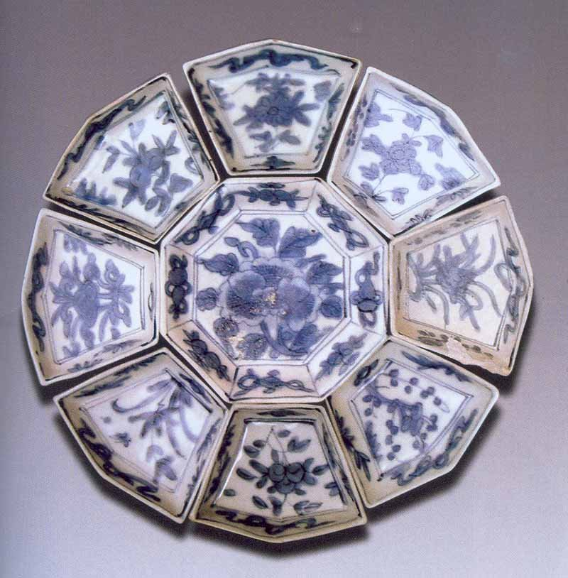
Thủ công nghiệp
Phát triển hơn thời kì trước. Các hình thức công xưởng thủ công đã xuất hiện trong các nghề dệt, làm sứ, làm giấy....

Slide 17
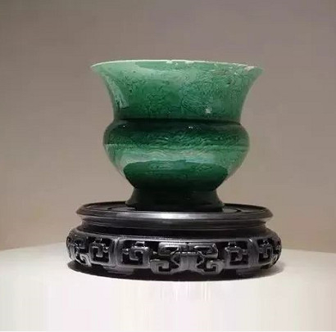
Dòng gốm sứ da xanh phổ biến thời nhà Minh Thế Tông . Đây là một loại mem có nhiệt độ thấp lấy oxit chí làm yếu tố chính . Lò nung nhà Minh bắt đầu nung đốt men này, sau đó các triều đại khác nhau nảy ra ý tưởng và sáng tạo, phát triển loại men này. Vào thoài vua Đinh Thế Tông cho rằng đây là một màu gốm tinh khiết nhất .

Slide 18
Thương nghiệp
Nhiều thành thị trở nên phồn thịnh: Bắc Kinh, Nam Kinh.
Nhiều thương cảng lớn đã trở thành những trung tâm sầm uất
Từ đây thương nhân Trung Quốc mở rộng giao thương

Slide 19

04
Ngoại thương

Slide 20
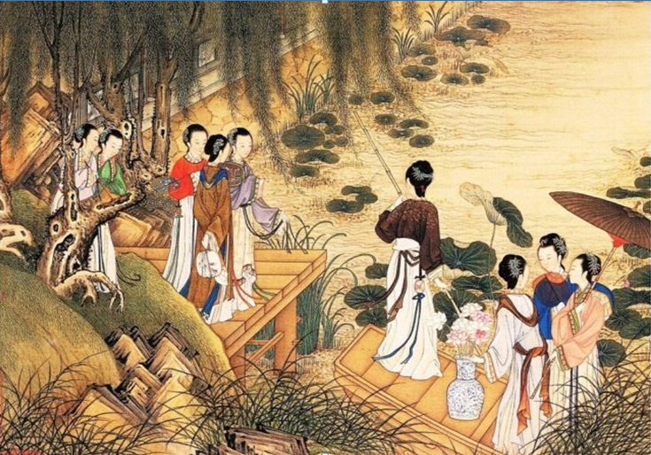
Ngoại thương
1
Các thương nhân Trung Quốc mở rộng giao thương với Ba Tư, Ấn Độ, ..
2
Và thương nhân nước ngoài cũng mang đến đây những loại mặt hàng để buôn bán

Slide 21
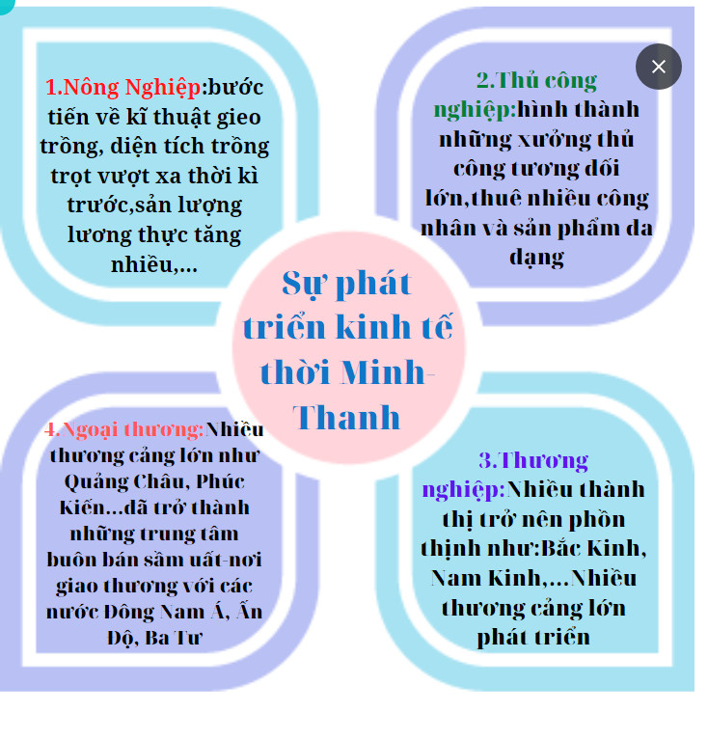
Tổng kết

Slide 22
3. Sự phát triển kinh tế thời Minh - Thanh
? Trình bày những biểu hiện nổi bật về sự phát triển kinh triển triển kinh tế dưới thời Minh - Thanh ?
Lĩnh vực | Biểu hiện nổi bật
Nông nghiệp
Thủ công nghiệp
Thương nghiệp
Ngoại thương
Phiếu học tập

Slide 23
3. Sự phát triển kinh tế thời Minh - Thanh
Lĩnh vực | Biểu hiện nổi bật
Nông nghiệp | Đạt bước tiến về kỹ thuật gieo trồng, diện tích trồng trọt vượt xa thời kỳ trước, sản lượng lương thực tăng nhiều,…
Thủ công nghiệp
Thương nghiệp
Ngoại thương

Slide 24
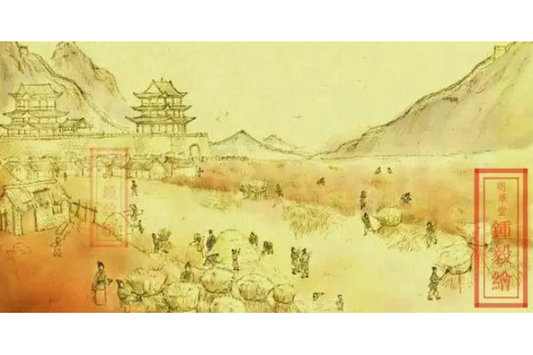

Slide 25
3. Sự phát triển kinh tế thời Minh - Thanh
Lĩnh vực | Biểu hiện nổi bật
Nông nghiệp | Đạt bước tiến về kỹ thuật gieo trồng, diện tích trồng trọt vượt xa thời kỳ trước, sản lượng lương thực tăng nhiều,…
Thủ công nghiệp | Hình thành những xưởng thủ công tương đối lớn, thuê nhiều nhân công và sản phẩm rất đa dạng.
Thương nghiệp
Ngoại thương

Slide 26
Ở Nam Kinh thời Minh có khoảng 1 triệu người, Bắc Kinh có khoảng 600 nghìn người...Trong thành phố có nhiều khu vực đặt tên theo nghề thủ công như Nam Kinh có phường Gốm, phường Đồng, phường Sắt,...

Slide 27
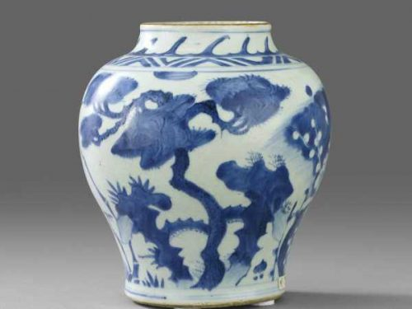
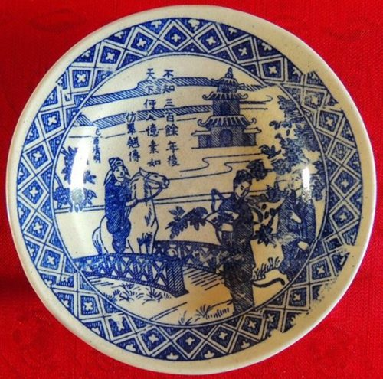
Gốm sứ thời nhà Minh

Slide 28
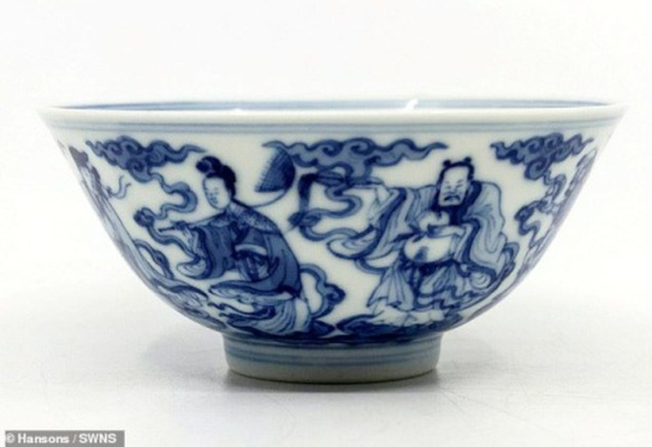
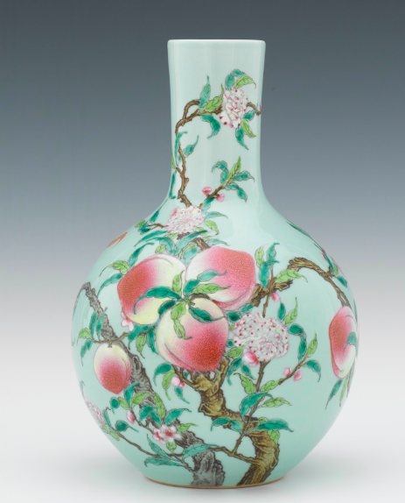
Gốm sứ thời nhà Thanh

Slide 29
Em có biết?
Thời Minh, trấn cảnh Đức được coi là kinh đô đồ sứ của Trung Quốc. Trong đó, nổi tiếng nhất là đồ sứ trắng với khoảng hơn 3000 loại sản phẩm khác nhau, được miêu tả là “ Trắng như ngọc, sáng như gương, mỏng như giấy và vang như chuông”

Slide 30
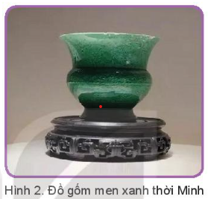

Slide 31
3. Sự phát triển kinh tế thời Minh - Thanh
Lĩnh vực | Biểu hiện nổi bật
Nông nghiệp | Đạt bước tiến về kỹ thuật gieo trồng, diện tích trồng trọt vượt xa thời kỳ trước, sản lượng lương thực tăng nhiều,…
Thủ công nghiệp | Hình thành những xưởng thủ công tương đối lớn, thuê nhiều nhân công và sản phẩm rất đa dạng.
Thương nghiệp | Nhiều thành thị trở nên phồn thịnh: Bắc Kinh, Nam Kinh . Nhiều Thương cảng lớn.
Ngoại thương

Slide 32
3. Sự phát triển kinh tế thời Minh - Thanh
Lĩnh vực | Biểu hiện nổi bật
Nông nghiệp | Đạt bước tiến về kỹ thuật gieo trồng, diện tích trồng trọt vượt xa thời kỳ trước, sản lượng lương thực tăng nhiều,…
Thủ công nghiệp | Hình thành những xưởng thủ công tương đối lớn, thuê nhiều nhân công và sản phẩm rất đa dạng.
Thương nghiệp | Nhiều thành thị trở nên phồn thịnh: Bắc Kinh, Nam Kinh . Nhiều Thương cảng lớn.
Ngoại thương | Mở rộng giao thương với các nước Đông Nam Á, Ấn Độ, Ba Tư,… thương nhân nước ngoài cũng mang tới đây nhiều hàng hóa để buôn bán.

Slide 33
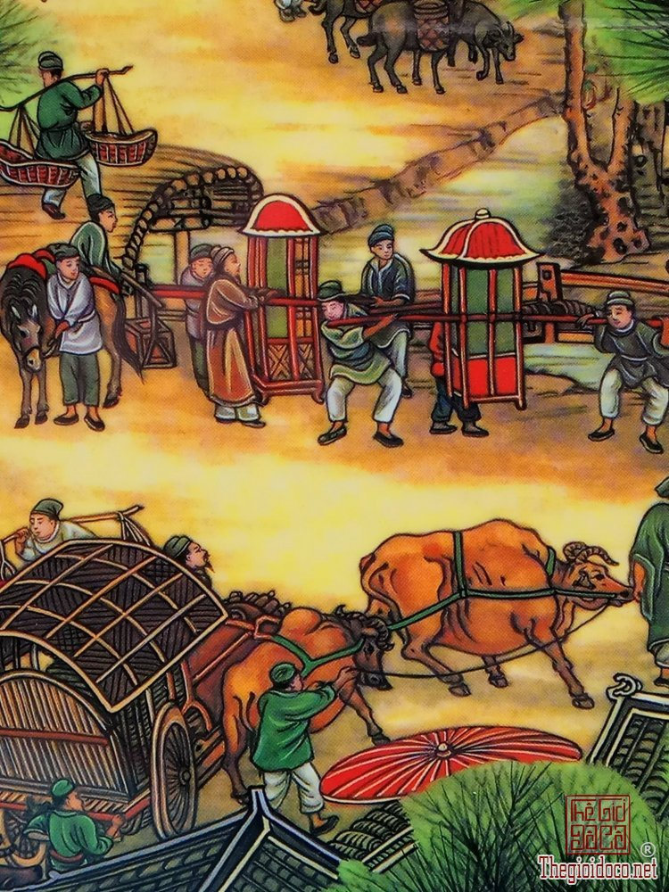
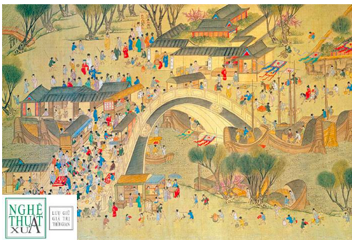
Tranh Thanh minh thượng hà đồ

Slide 34
Bức tranh vẽ cảnh bên bờ sông vào tiết thanh minh, là một tác phẩm hội họa nổi tiếng của Trung Quốc do họa sĩ Trương Trạch Đoan đời nhà Tống vẽ. Tác phẩm mô tả cảnh sống của người dân ở Biện Kinh ( Khai Phong ngày nay) với đầy đủ cảnh sinh hoạt thường nhật. Từ trang phục, ngành nghề, đường xá, kiến trúc đều được miêu tả kĩ lưỡng trên một diện tích rộng...Tác phẩm hiện nay được trưng bày tại Cố Cung ( Bắc Kinh)

Slide 35
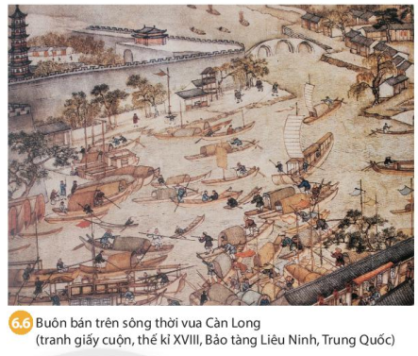
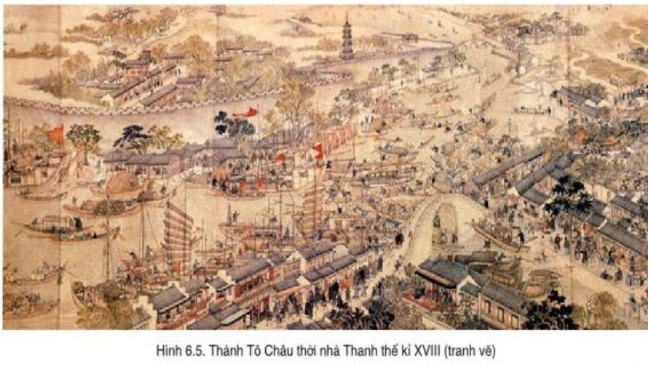

Slide 36
Cùng suy nghĩ?
? Theo em, thành tựu nổi bật nhất về kinh tế của nhà Minh nằm ở lĩnh vực nào?
Sự phát triển kinh tế có vai trò gì đến sự thay đổi về chính trị?

Slide 37
-Thành tựu nổi bật nhất về lĩnh vực thủ công và thương nghiệp.
-Các thành thị Nam kinh , Bắc kinh không chỉ là trung tâm kinh tế mà còn là trung tâm chính trị
-Thương nghiệp đã phát triển mạnh mẽ
- Sự phát triển của TCN đã tạo điều kiện cho mầm mống TBCN xuất hiện ở Trung Quốc.

Slide 38
Bài 4: Trung Quốc từ thế kỷ VII đến thế kỷ XIX (t2)
4. Những thành tựu chủ yếu của văn hóa Trung Quốc từ thế kỷ VII đến giữa thế kỷ XIX

Slide 39
Bài 4: Trung Quốc từ thế kỷ VII đến thế kỷ XIX (t2)
4. Những thành tựu chủ yếu của văn hóa Trung Quốc từ thế kỷ VII đến giữa thế kỷ XIX
HOẠT ĐỘNG NHÓM : THỐNG KÊ NHỮNG THÀNH TỰU CHỦ YẾU CỦA VĂN HÓA TRUNG QUỐC TỪ THẾ KỈ VII ĐẾN THẾ KỈ XIX

Slide 40

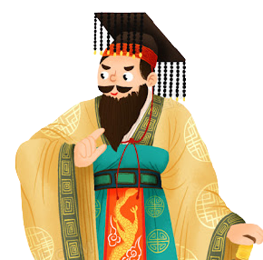
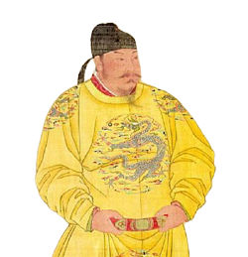
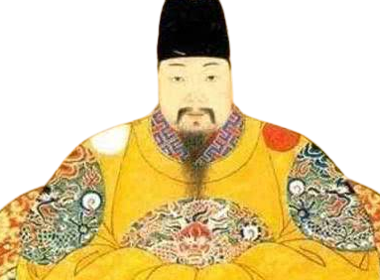
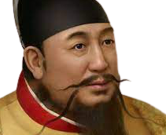
01
02
03
04
Tư tưởng-tôn giáo
Kiến trúc điêu khắc
Sử học
Văn học

Slide 41

Lĩnh vực | Thành tựu văn hoá tiêu biểu
Tư tưởng - tôn giáo
Sử học
Văn học
Kiến trúc điêu khắc
Nho giáo đã trở thành hệ tư tưởng chính thống của chế độ phong kiến Trung Quốc. Phật giáo tiếp tục thịnh hành nhất dưới thời Đường.

Slide 42


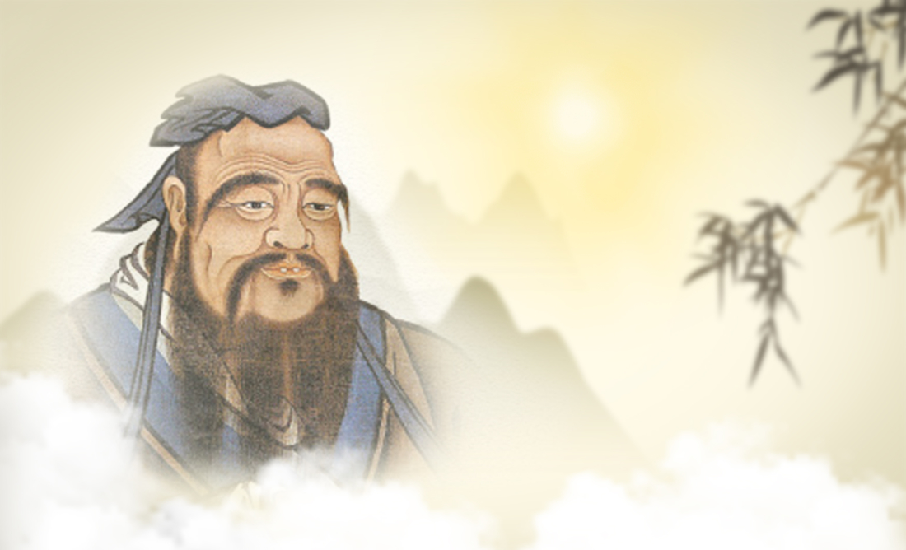

Khổng tử tự Khổng Khâu sinh trưởng tại ấp Trâu, thôn Xương Bình, nước Lỗ (nay là huyện Khúc Phụ, tỉnh Sơn Đông, Trung Hòa) cuối thời Xuân Thu.

Slide 43
- TAM CƯƠNG :
+ Quân thần cương : bổn phận đối với Vua. Nay, hết chế độ quân chủ rồi, ta thế bằng bổn phận đối với Tổ quốc.
+ Phụ tử cương: bổn phận đối với Cha / đạo cha con.
+ Phu thê cương: bổn phận đối với vợ / đạo vợ chồng.
- NGŨ THƯỜNG: nhân, nghĩa, lễ, trí, tín.

Slide 44
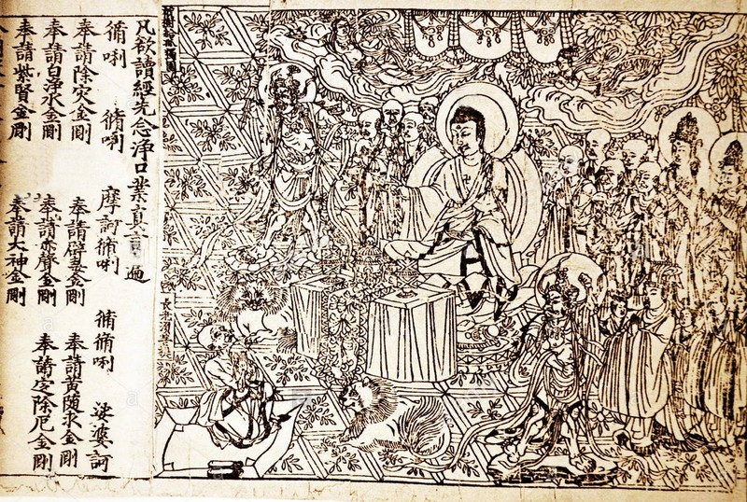
Hình vẽ trên trang đầu tiên của Kinh Kim Cương

Slide 45
Em có biết?
Kinh Kim Cương là một văn bản của Phật giáo ghi chép lại những lời giảng, giáo lí tôn giáo của Đức Phật.

Slide 46
Lĩnh vực | Thành tựu văn hoá tiêu biểu
Tư tưởng - tôn giáo
Sử học
Văn học
Kiến trúc điêu khắc
Nho giáo đã trở thành hệ tư tưởng chính thống của chế độ phong kiến Trung Quốc. Phật giáo tiếp tục thịnh hành nhất dưới thời Đường.
Từ thời Đường, các cơ quan chép sử được thành lập, nhiều bộ sử lớn được ban hành.

Slide 47
THANH THỰC LỤC
Thanh Thực Lục gồm 4433 quyển, trải dài 13 triều Thanh, từ Mãn Châu thực lục đến Tuyên Thống chính kỷ (Gồm 13 bộ: Mãn Châu thực lục (8 quyển), Thái Tổ thực lục (10 quyển), Thái Tông thực lục (65 quyển), Thế Tổ thực lục (144 quyển), Thánh Tổ thực lục (300 quyển), Thế Tông thực lục (159 quyền), Cao Tông thực lục (1500 quyển), Nhân Tông thực lục (374 quyển), Tuyên Tông thực lục (476 quyển), Văn Tông thực lục (356 quyển), Mục Tông thực lục (374 quyển), Đức Tông thực lục (597 quyển), Tuyên Thống chính kỷ (70 quyển)). Nhà nghiên cứu Hồ Bạch Thảo đã nghiên cứu, dịch thuật và biên soạn bộ sách Thanh thực lục - Quan hệ Trung Quốc - Việt Nam cuối thế kỷ XVII - đầu thế kỷ XX, gồm 2 tập. Bộ sách giới thiệu 1176 văn bản qua 10 triều nhà Thanh (Thuận Trị, Khang Hy, Ung Chính, Càn Long, Gia Khánh, Đạo Quang, Hàm Phong, Đồng Trị, Quang Tự, Tuyên Thống) có liên quan đến Việt Nam.

Slide 48
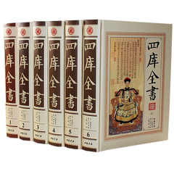
Tứ khổ toàn thư
Tên đầy đủ là Khâm Định Tứ Khố Toàn Thư. Là một bộ sách tập thành vĩ đại nhất những tác phẩm đặc sắc nhất trong lịch sử học thuật Trung Quốc, được biên soạn dưới đời nhà Thanh theo lệnh của vua Càn Long, đứng đầu nhóm biên soạn là Kỷ Quân và Lục Tích Hùng kể từ năm Càn Long 38 (1773), phải mất 9 năm ròng rã mới hoàn thành.

Slide 49
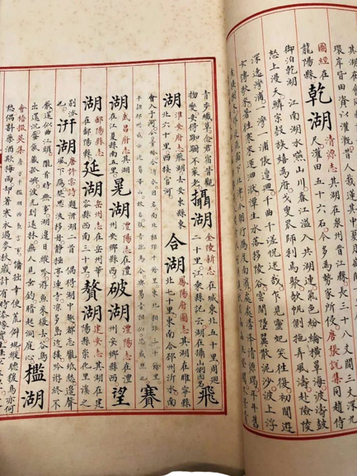
Bộ Vĩnh lạc đại điển do Minh Thành tổ tổ chức biên soạn, bao gồm các nội dung: chính trị, kinh tế, văn học, nghệ thuật, tôn giáo v.v... Đây là một công trình tập thể của hơn 2.000 người làm trong 5 năm. Bộ sách này gồm 11.095 tập, nhưng năm 1900 khi liên quân 8 nước đế quốc đánh vào Bắc Kinh, nhiều công trình văn hoá đã bị cướp hoặc đốt phá. Vì vậy, bộ Vĩnh Lạc đại điển hiện nay kể cả ở nước ngoài chỉ còn hơn 300 tập.
Vĩnh Lạc đại điển

Slide 50
Lĩnh vực | Thành tựu văn hoá tiêu biểu
Tư tưởng - tôn giáo
Sử học
Văn học
Kiến trúc điêu khắc
Nho giáo đã trở thành hệ tư tưởng chính thống của chế độ phong kiến Trung Quốc. Phật giáo tiếp tục thịnh hành nhất dưới thời Đường.
Từ thời Đường, các cơ quan chép sử được thành lập, nhiều bộ sử lớn được ban hành.
Thời Đường xuất hiện nhiều nhà thơ nổi tiếng như Lý Bạch, Đỗ Phủ, Bạch Cư Dị.
Từ thời Nguyên đến thời Thanh xuất hiện nhiều tiểu thuyết đồ sộ, có ảnh hưởng sâu sắc đến văn học của các nước khác.

Slide 51
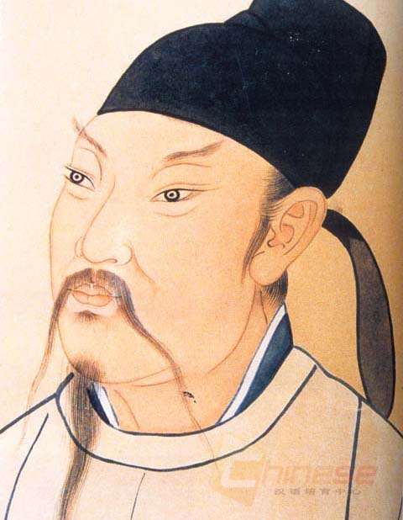
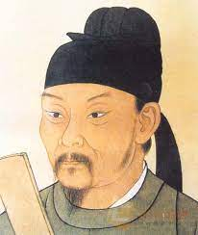
Lý Bạch, Đỗ Phủ hai nhà thơ nổi tiếng đời Đường

Slide 52
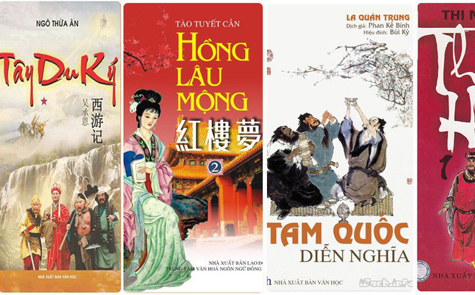
4 bộ tiểu thuyết lớn thời Minh Thanh

Slide 53
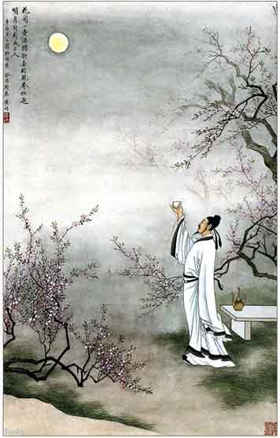

Lý Bạch (701-762) xuất thân trong một gia đình thương nhân giàu có. Lúc nhỏ học đạo, múa kiếm, học ca múa, lớn lên thích giang hồ ngao du sơn thuỷ, 25 tuổi “chống kiếm viễn du”, đến núi Nga My ngắm trăng, ngâm thơ rồi xuôi Trường Giang qua hồ Động Đình, lên Sơn Tây, Sơn Đông cùng năm người bạn lên núi Thái Sơn “ẩm tửu hàm ca” (uống rượu ca hát), người đời gọi là Trúc khê lục dật. Sau đó được người bạn tiến cử với Đường Minh Hoàng, ông về kinh đô Trường An ba năm, nhưng nhà vua chỉ dùng ông như một “văn nhân ngự dụng” nên bất mãn, bỏ đi ngao du sơn thuỷ.

Slide 54
TĨNH DẠ TỨ
"Sàng tiền minh nguyệt quang
Nghi thị địa thượng sương
Cử đầu vọng minh nguyệt
Đê đầu tư cố hương."
Dịch nghĩa:
Đầu giường ánh trăng chiếu rọi
Ngỡ là sương trên mặt đất
Ngẩng đầu ngắm trăng sáng
Cúi đầu nhớ quê cũ.

Slide 55
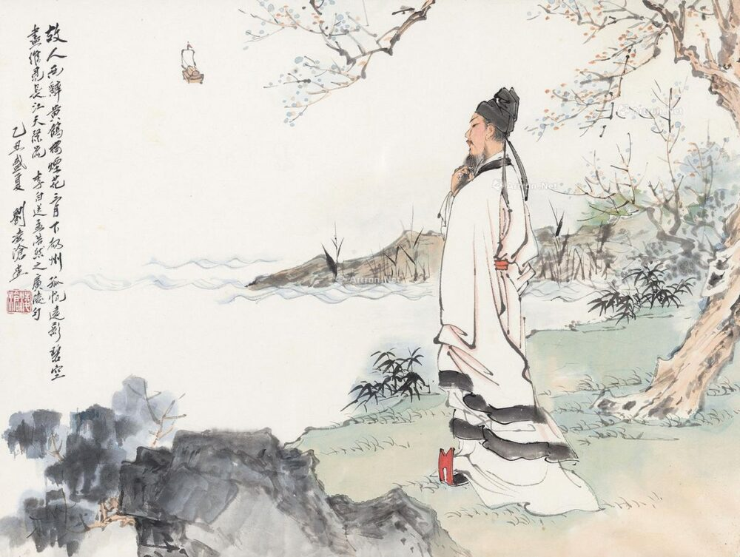
Đỗ Phủ 杜甫 (712-770) tự Tử Mỹ 子美, hiệu Thảo Đường 草堂, Thiếu Lăng dã lão 少陵野老, người đời sau gọi là Đỗ Thiếu Lăng, Đỗ Lăng tẩu, Đỗ công bộ hay còn gọi là Lão Đỗ để phân biệt với Tiểu Đỗ là Đỗ Mục. Ông sinh ra và lớn lên trong một gia đình quan lại lâu đời ở huyện Củng, nay thuộc tỉnh Hà Nam. Ông nội là Đỗ Thẩm Ngôn, một nhà thơ nổi tiếng thời Sơ Đường. Cha là Đỗ Nhàn, có làm quan.

Slide 56
Vọng nhạc (Đại Tông phù như hà)
Ðại Tông phù như hà?
Tề Lỗ thanh vị liễu.
Tạo hoá chung thần tú,
Âm dương cát hôn hiểu.
Ðãng hung sinh tằng vân,
Quyết tý nhập quy điểu.
Hội đương lăng tuyệt đính,
Nhất lãm chúng sơn tiểu.

Slide 57
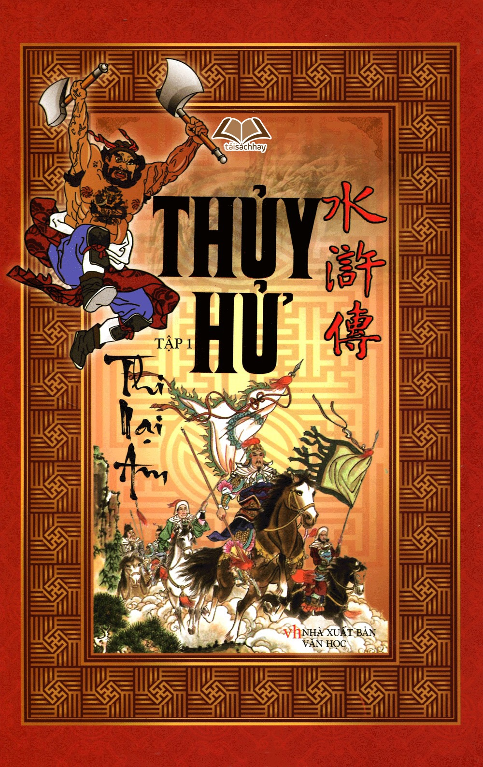
Truyện Thuỷ hử kể lại cuộc khởi nghĩa nông dân ở Lương Sơn Bạc do Tống Giang lãnh đạo. Thời Minh - Thanh, tác phẩm này bị xếp vào loại sách cấm, nhưng sự tích các anh hùng Lương Sơn Bạc thì vẫn được lưu truyền trong nhân dân và đã có tác dụng cổ vũ rất lớn đối với sự đấu tranh của nông dân chống sự áp bức bóc lột của giai cấp phong kiến.

Slide 58

Tam quốc diễn nghĩa
Truyện lấy bối cảnh vào thời suy vong của nhà Hán khi mà những hoàng đế cuối cùng của nhà Hán quá tin dùng giới hoạn quan mà gạt bỏ những bề tôi trung trực. Triều đình ngày càng bê tha, hư nát, khiến kinh tế suy sụp và an ninh bất ổn. Đến đời Hán Linh Đế, năm 184, loạn giặc Khăn Vàng nổ ra do Trương Giác, một người đã học được nhiều ma thuật và bùa phép chữa bệnh, cầm đầu. Sau đó là sự xuất hiện của ba anh em Lưu Bị, Quan Vũ và Trương Phi, cả ba người đều muốn dẹp loạn yên dân nên đã kết nghĩa với nhau ở vườn đào.

Slide 59
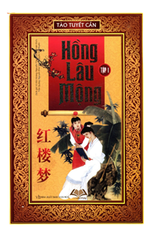
Hồng lâu mộng
Cốt truyện của Hồng lâu mộng. Hồng lâu mộng xoay quanh câu chuyện tình duyên trắc trở giữa hai anh em con cô con cậu Giả Bảo Ngọc và Lâm Đại Ngọc, từ đó mô tả cuộc sống nhiều mặt của một đại gia đình quý tộc đời Thanh từ lúc cực thịnh cho đến lúc suy vi trong vòng tám năm.

Slide 60
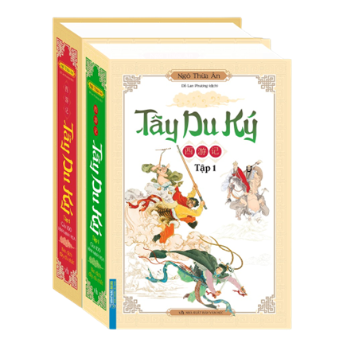
Tây du kí
Tây du ký là một trong những tác phẩm kinh điển trong văn học Trung Hoa. Được xuất bản với tác giả giấu tên trong những năm 1590 và không có bằng chứng trực tiếp còn tồn tại để biết tác giả của nó, nhưng tác phẩm này thường được cho là của học giả Ngô Thừa Ân.
Trong đó, tiểu thuyết kể về hành trình của Trần Huyền Trang đến Tây Trúc (Ấn Độ) để thỉnh kinh. Theo ông là ba đệ tử: Tôn Ngộ Không một tên khỉ do đá sinh ra; Trư Ngộ Năng – một yêu quái nửa người nửa lợn; Sa Ngộ Tĩnh –một thủy quái. Họ đều đồng ý giúp ông thỉnh kinh để chuộc tội. Bên cạnh đó, con ngựa mà Trần Huyền Trang cưỡi cũng là một nhận vật do hoàng tử của Long Vương (Bạch Long Mã) hóa thành.

Slide 61
Lĩnh vực | Thành tựu văn hoá tiêu biểu
Tư tưởng - tôn giáo
Sử học
Văn học
Kiến trúc điêu khắc
Nho giáo đã trở thành hệ tư tưởng chính thống của chế độ phong kiến Trung Quốc. Phật giáo tiếp tục thịnh hành nhất dưới thời Đường.
Từ thời Đường, các cơ quan chép sử được thành lập, nhiều bộ sử lớn được ban hành.
Thời Đường xuất hiện nhiều nhà thơ nổi tiếng như Lý Bạch, Đỗ Phủ, Bạch Cư Dị.
Từ thời Nguyên đến thời Thanh xuất hiện nhiều tiểu thuyết đồ sộ, có ảnh hưởng sâu sắc đến văn học của các nước khác.
Các triều đại phong kiến đã xây dựng nhiều cung điện cổ kính nổi tiếng với phong cách đặc sắc như Cố Cung, Viên Minh Viên, Tử Cấm Thành.
Những bức họa đạt tới đỉnh cao tượng Phật được chạm khắc tinh sảo, sinh động đã chứng tỏ sự tài hoa và sáng tạo của các nghệ nhân Trung Quốc.

Slide 62
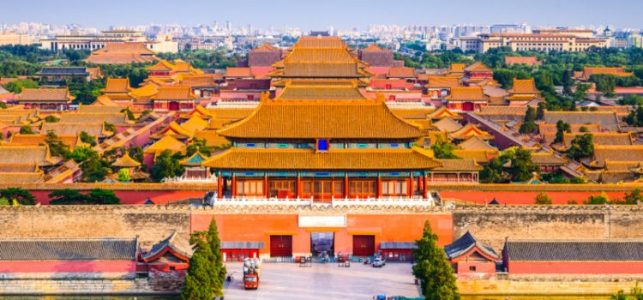
Kiến trúc
Tử Cấm Thành được xây vào năm 1406, tức là vào thời Minh Thành Tổ - Chu Đệ. Ông là con của hoàng đế Chu Nguyên Chương. Chu Đệ nổi tiếng là người có tài năng xuất chúng, kiệt xuất và lỗi lạc.
Công trình này được xây dựng trong 15 năm (1406 - 1420) với sự góp sức từ 1 triệu nhân lực. Như vậy, Tử Cấm Thành Trung Quốc tính đến nay đã được hơn 600 tuổi.

Slide 63
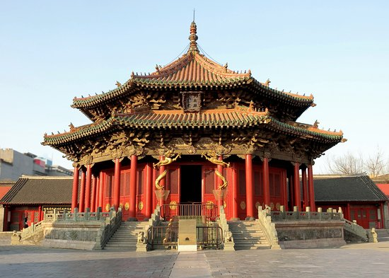
Cố cung Thẩm Dương là kiến trúc tinh hoa được dựng bồi năm 1625 bởi dân tộc Thanh. Công trình có diện tích rộng lớn tới gần 5 vạn m² (4,6 ) m². Với quần thể kiến trúc độc lạ – đặc sắc. Cố cung là nét giao thoa văn hóa của nhiều dân tộc: Thanh – Mãn – Tây Tạng….
Cố cung Thẩm Dương

Slide 64
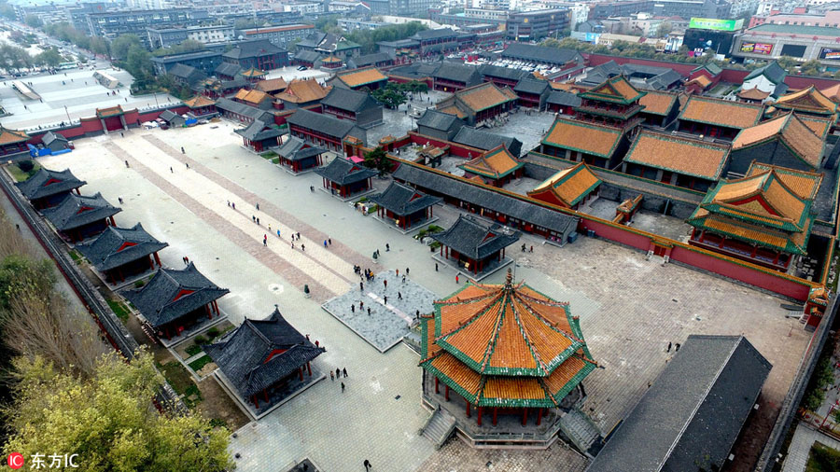
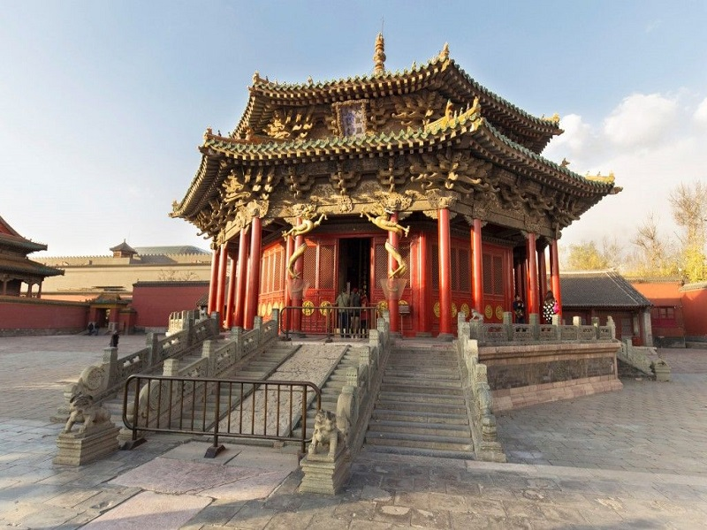

Slide 65
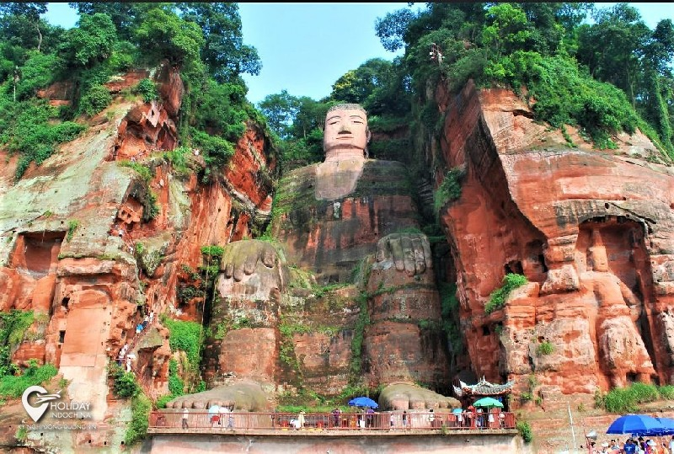
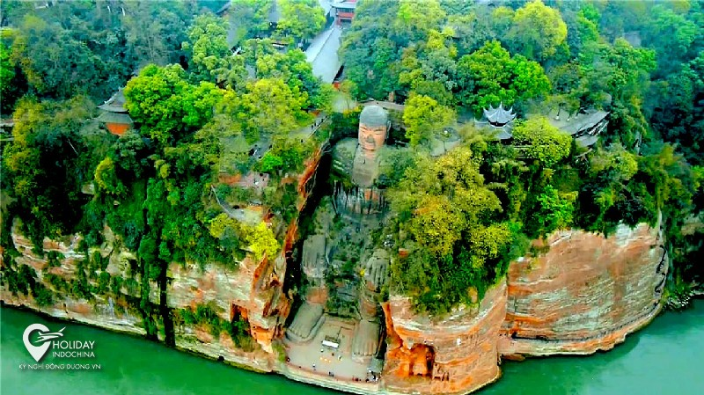
Tượng Phật Lớn ở khu danh thắng Lạc Sơn Đại Phật

Slide 66

LUYỆN TẬP

Slide 67
HĐ cá nhân
Trong những thành tựu văn hóa tiêu biểu của Trung Quốc từ thế kỷ VII đến thế kỷ XIX em ấn tượng với thành tựu nào nhất? vì sao?

Slide 68





VẬN DỤNG

Slide 69

CỨU LẤY CÁ VOI
Whale Rescue Story

Slide 70



ĐÊM QUA, MỘT CƠN BÃO LỚN ĐÃ XẢY RA NƠI VÙNG BIỂN CỦA CHÚ CÁ VOI
CƠN BÃO ĐÃ CUỐN CHÚ CÁ VOI ĐI XA VÀ SÁNG DẬY CHÚ BỊ MẮC CẠN TRÊN BÃI BIỂN
MỘT ĐÁM MÂY MƯA HỨA SẼ GIÚP CHÚ NẾU CÓ NGƯỜI GIẢI ĐƯỢC CÂU ĐỐ CỦA MÂY MƯA
Subtitle : turn on CC
CÁC EM TRẢ LỜI THẬT ĐÚNG ĐỂ GIÚP CHÚ CÁ VOI TỘI NGHIỆP VỀ NHÀ NHÉ !

Slide 71
Luật chơi
Có 5 câu hỏi, mỗi câu trả lời đúng thì mưa sẽ đổ xuống và nước biển dâng lên, hoàn thành xong 5 câu sẽ cứu được cá voi.
Chú ý vì đây là trò chơi nhân văn nên nếu em không trả lời được thì hãy mời bạn của mình trợ giúp đến khi các em có đáp án đúng để cùng nhau giải cứu cá voi.

Slide 72








Tại sao nói thời Đường là thời kì thịnh vượng của chế độ phong kiến Trung Quốc ?
- Bộ máy chính quyền được hoàn thiện;
- Thi để tuyển chọn hiền tài
- Giảm tô, thuế…
CƠN MƯA SỐ 1 …

Slide 73
Nói: “Thời Đường Là đế quốc hùng mạnh, rộng lớn vào bậc nhất thế giới lúc đó với nền văn hóa rất phát triển”. Đúng hay sai?
Đúng
CƠN MƯA SỐ 2 …

Slide 74
Kinh tế dưới thời Minh – Thanh có điểm gì mới so với thời Đường ?
- Nông nghiệp: diện tích trồng, sản lượng tăng nhiều
- Thủ công nghiệp: xưởng lớn, nhiều nhân công
- Thương nghiệp: thương cảm lớn, giao thương với các nước
CƠN MƯA SỐ 3 …

Slide 75

Trong những thành tựu văn hoá tiêu biểu của Trung Quốc từ thế kỉ VII đến thế kỉ XIX, em ấn tượng với thành tựu nào nhất ? Vi sao ?
- (Tư tưởng - Tôn giáo, Sử học, Văn học, Khoa học - Kỹ thuật, Kiến trúc, Điêu khắc).
CƠN MƯA SỐ 4 …

Slide 76
? Liên hệ với lịch sử Việt Nam, em hãy tìm hiểu thêm và chia sẻ: Từ thế kỉ VII đến thế kỉ XIX, triều đại phong kiến Trung Quốc nào đã xâm lược nước ta ?
Nhà Đường, nhà Tống, nhà Nguyên, nhà Minh, nhà Thanh.
-
CƠN MƯA CUỐI …

Slide 77


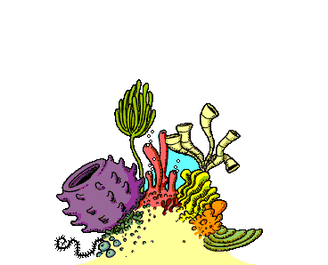




Slide 78

VẬN DỤNG
Thầy sưu tầm tư liệu về ảnh hưởng của văn hóa Trung Quốc ở khu vực châu Á để giới thiệu cho thầy cô và bạn cùng lớp.

Slide 79



DẶN DÒ
Học bài và chuẩn bị phần tiếp theo của bài

